Slide 1
济南市2020年春季学期延期开学网络学习资源
初中 历史 九年级
复习课第11课：从国共合作到国共对峙
市中区育贤中学 李彦君
济南市教育教学研究院监制

Slide 2

历史回顾
旧民主主义革命
新民主主义革命
1840
1919
1921
1924
1949
“中国的革命，自从1924年开始，就由国共两党的情况起着决定的作用。” ——毛泽东

Slide 3
中国近现代史复习专题
从国共合作到国共对峙
济南市市中区育贤中学

Slide 4

从
国
共
合
作
到
国
共
对
峙
课标要求
单元概述
时空观念
知识清单
图文说史
达标检测

Slide 5
课标要求
1、简述第一次国共合作和北伐战争胜利进军的主要史实；了解南京国民政府成立的主要史实。
第一次国共合作
2、知道南昌起义，讲述毛泽东、朱德井冈山会师的故事，认识中国共产党创建工农红军和农村革命根据地的意义。
中共探索革命道路
3、讲述中国工农红军长征的故事，体会红军的革命英雄主义精神；知道遵义会议，认识其在中国革命史上的地位。
长征（遵义会议）

Slide 6
从
国
共
合
作
到
国
共
对
峙
课标要求
单元概述
时空观念
知识清单
图文说史
达标检测

Slide 7
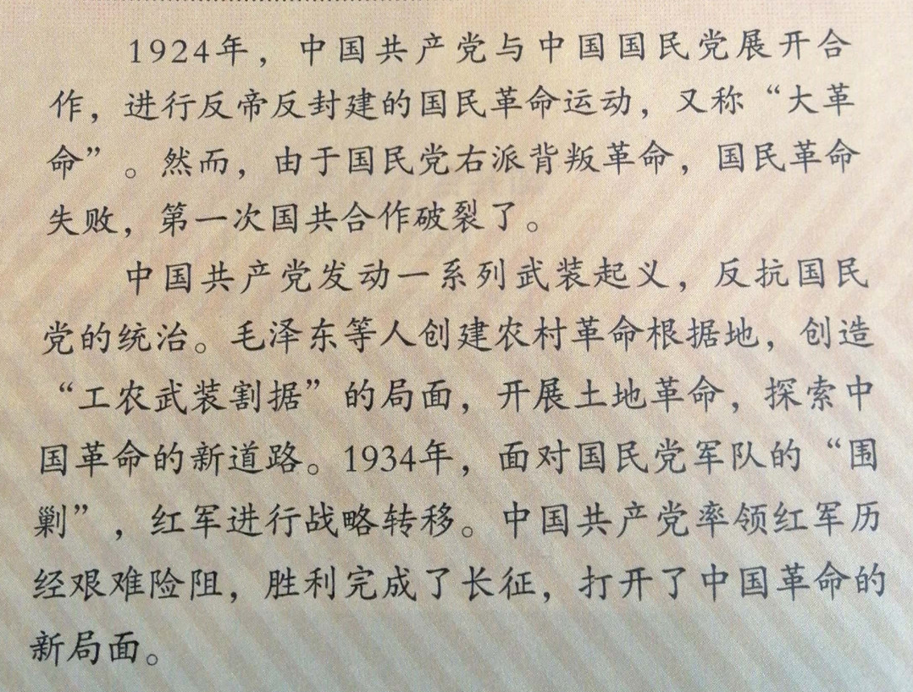
单元概述
国共合作
国共对峙

Slide 8
从
国
共
合
作
到
国
共
对
峙
课标要求
单元概述
时空观念
知识清单
图文说史
达标检测

Slide 9

时空观念
长征
南昌起义
国共对峙：中共探索革命道路及战略转移
井冈山会师
秋收起义
井冈山革命根据地
遵义会议
1924年
1926年
1927年
1928年
1934年
1935年
黄埔军校
第一次国共合作成果
北伐战争

Slide 10
从
国
共
合
作
到
国
共
对
峙
课标要求
单元概述
时空观念
知识清单
图文说史
达标检测

Slide 11
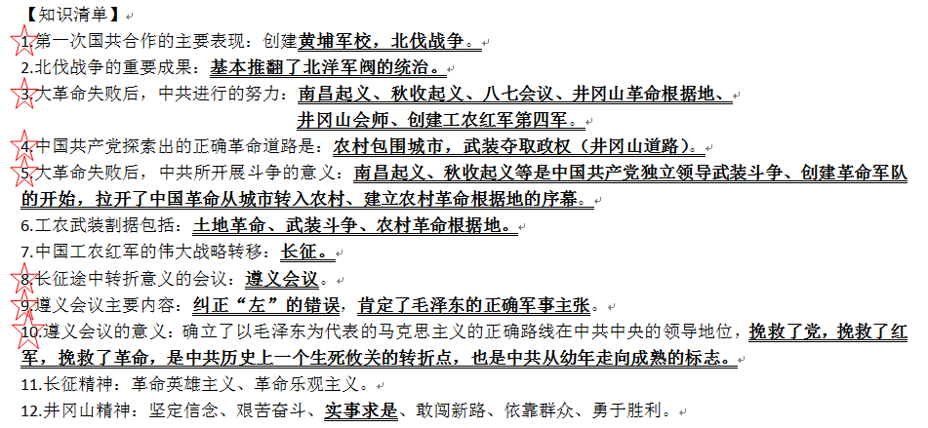
知识清单
时间：5分钟

Slide 12
从
国
共
合
作
到
国
共
对
峙
课标要求
单元概述
时空观念
知识清单
图文说史
达标检测

Slide 13
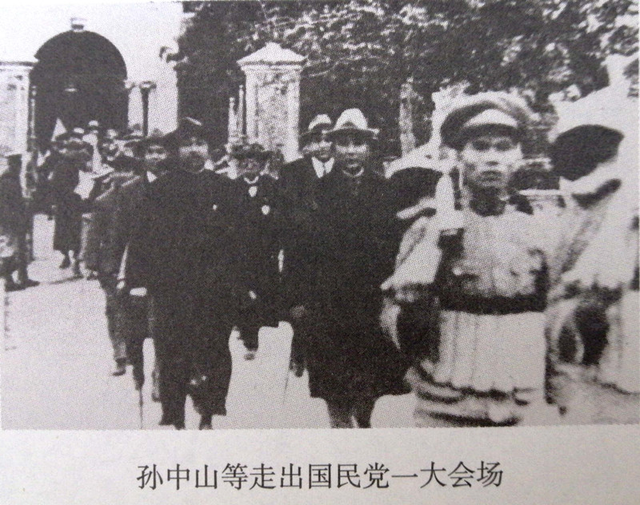
图文说史
思考：国民党一大的召开有何意义？
标志着国共合作的正式建立

Slide 14
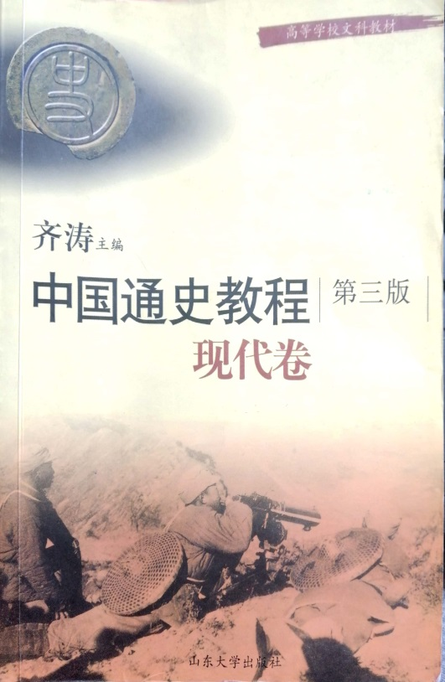
图文说史
“（第一次）国共合作的建立，对革命的发展具有重大意义，成为国民革命高潮的起点……第一次国共合作实现后，以广州
为中心，全国的革命力量迅速汇聚起来，很快开创了一个反对帝国主义和封建军阀的新局面。”
-—齐涛《中国通史教程（第三版）﹒现代卷》

Slide 15
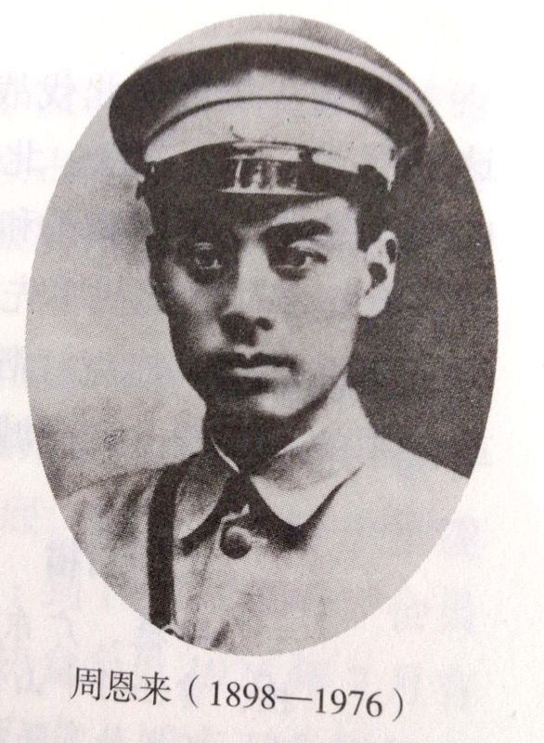
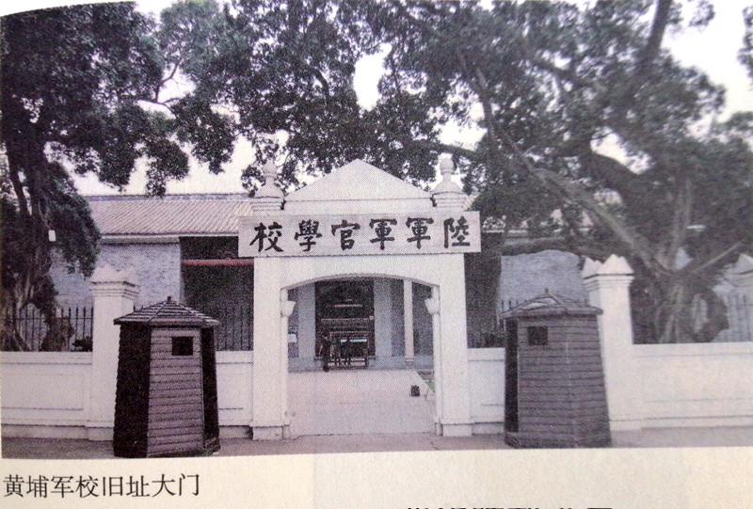
周恩来任政治部主任
图文说史
思考：两幅图片反映的是哪一所学校？
黄埔军校

Slide 16
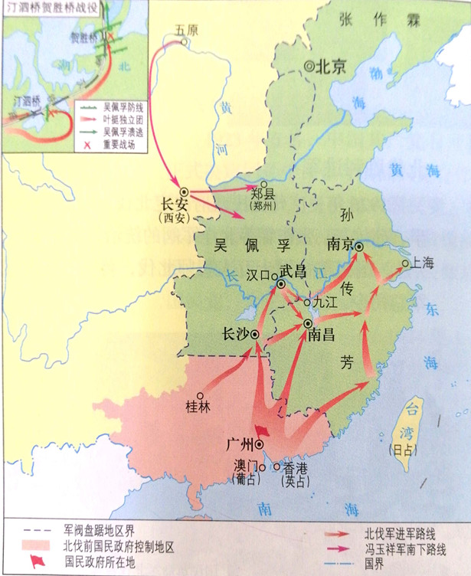
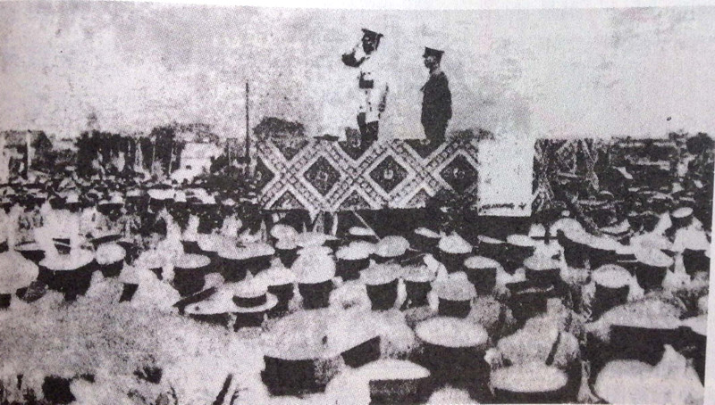
图文说史
思考：两幅图片反映了哪一次战争？
北伐战争
国民革命军北伐誓师大会

Slide 17

图文说史
思考：北伐战争取得了什么成果？
“北伐战争出师不到十个月，就消灭了数倍于己的吴佩孚、孙传芳的反动军队，占领了湘、鄂、赣、闽、皖、苏等省区，把国民革命军从广东推向长江流域，沉重打击了帝国主义和北洋军阀在中国的统治。”
-—齐涛《中国通史教程（第三版）﹒现代卷》
基本推翻了北洋军阀的统治

Slide 18
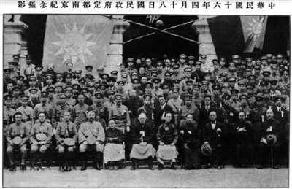
图文说史
思考：民国十六年是公元哪一年？
公元纪年=1912+民国纪年-1
1927年南京国民政府建立

Slide 19
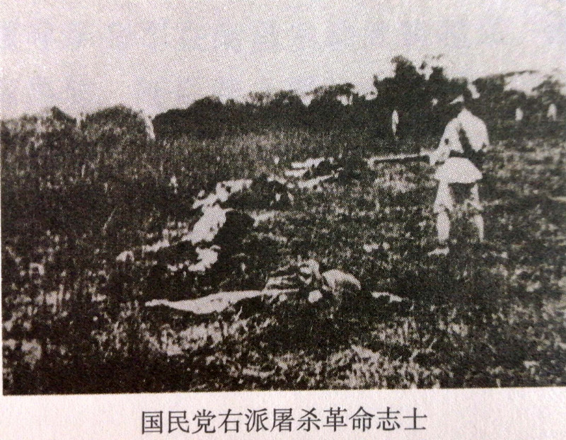
国共合作
国共对峙

Slide 20
图文说史
“中国共产党的主要失误在于，没有认识到军队的重要性，忽视了革命领导权……中共的建设必须要客观分析中国国情，坚持独立自主的方针……”
——林鹏《浅析第一次国共合作对中国共产党建设的影响和启示》

Slide 21
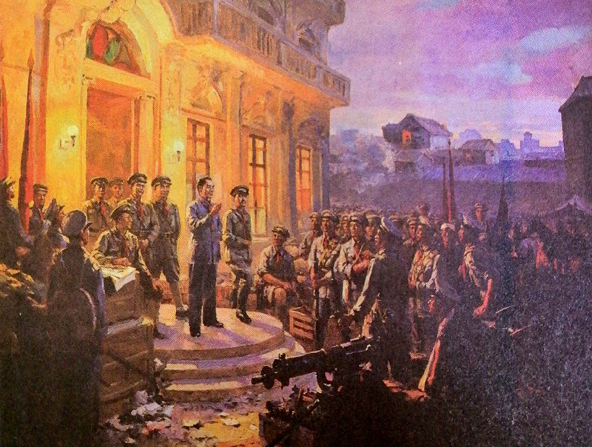
图文说史
思考：下图中正在讲话的是周恩来，他在部署哪一次
起义的相关事项？
南
昌
起
义

Slide 22
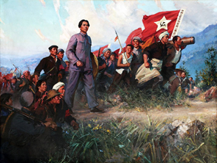
图文说史
思考：图文反映的是哪一历史事件？
“军叫工农革命，旗号镰刀斧头，
匡庐一带不停留，要向潇湘直进。
地主重重压迫，农民个个同仇，
秋收时节暮云愁，霹雳一声暴动。”
——毛泽东
秋收起
义

Slide 23
图文说史
思考：下面材料中“A”是中国革命第一块农村革命根据地，其名称是什么？
井冈山革命根据地
领导武装起义、引兵井冈山，创立 A ，迈出了“以城市为中心”向“以农村为中心”的战略转变的关键一步，这是中国革命的伟大创举。
—熊华源《毛泽东、朱德共同创建井冈山革命根据地的历史贡献》

Slide 24
图文说史
思考：下面材料中“以城市为中心”向“以农村为中心”的战略转变，说明中国找到了一条怎样的革命道路？
农村包围城市，武装夺取政权
井冈山道路
领导武装起义、引兵井冈山，创立井冈山革命根据地，迈出了“以城市为中心”向“以农村为中心”的战略转变的关键一步，这是中国革命的伟大创举。
——熊华源《毛泽东、朱德共同创建井冈山革命根据地的历史贡献》

Slide 25
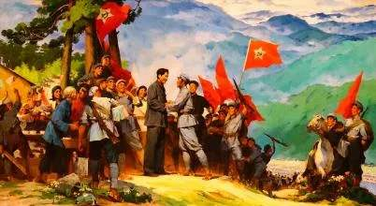
图文说史
思考：为什么说朱德、毛泽东才是真正的“井冈双雄”，
而且是中国革命的“双雄”？
史学界称袁文才、王佐（井冈山农民起义领袖）为“井冈双雄”……这只能就本地域而言。从更广阔的视野看，朱德、毛泽东才是真正的“井冈双雄”，而且是中国革命的“双雄”。
——余柏流《朱毛会师 永垂青史》
井冈山会师后，建立中国工农红军第四军，成为中共武装力量的基础。

Slide 26
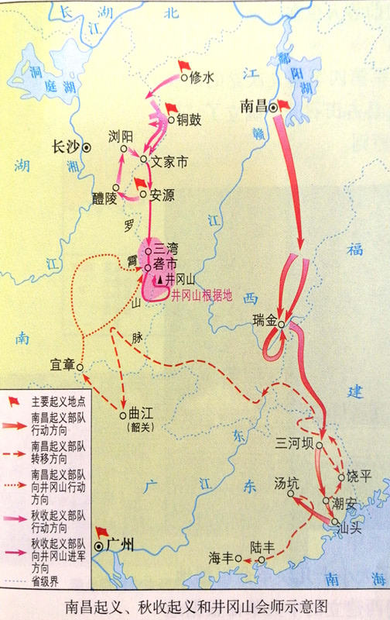
图文说史
思考：南昌起义、秋收起义
等历史事件对中国革
命有何影响？
1、是中国共产党独立领导武装斗争、创建革命军队的开始；
2、拉开了中国革命从城市转入农村、建立农村革命根据地的序幕。

Slide 27
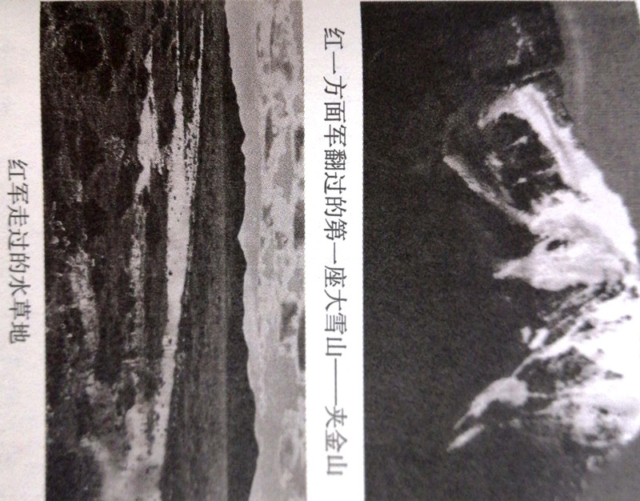
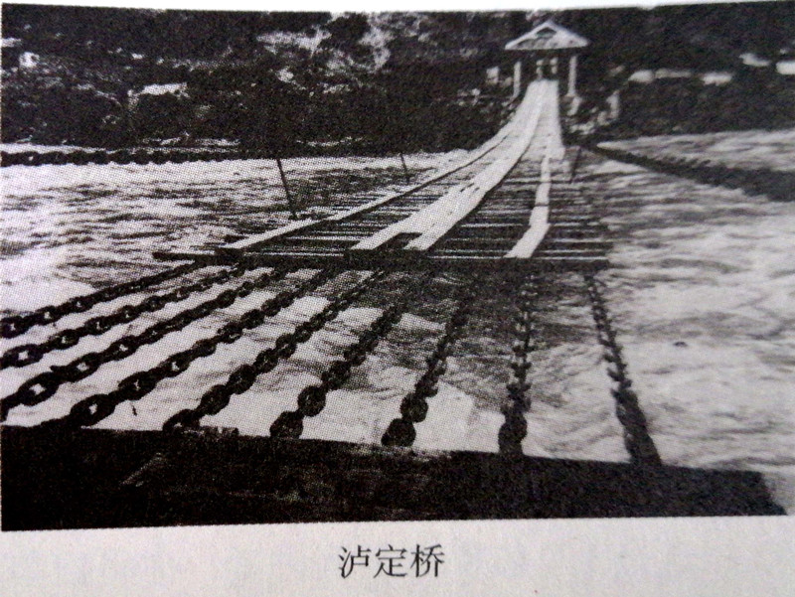
图文说史
思考：三幅图片反映了哪一
历史事件？
长 征

Slide 28
图文说史
思考：体现了什么精神？
革命英雄主义
革命乐观主义
长征精神

Slide 29
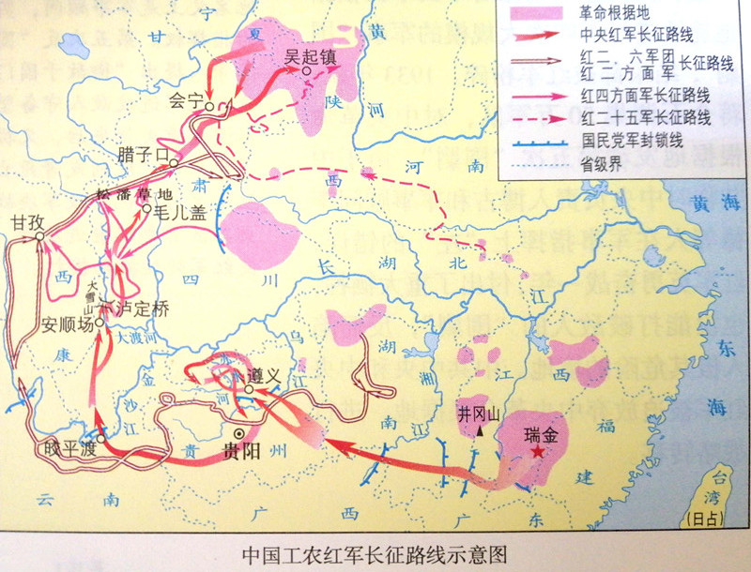
图文说史
“生死攸关转折点，‘左’倾错误受批判。
重新确立领导人， 党和红军脱危险。”
思考：
诗歌讲述的是哪一历史事件？
遵义会议

Slide 30
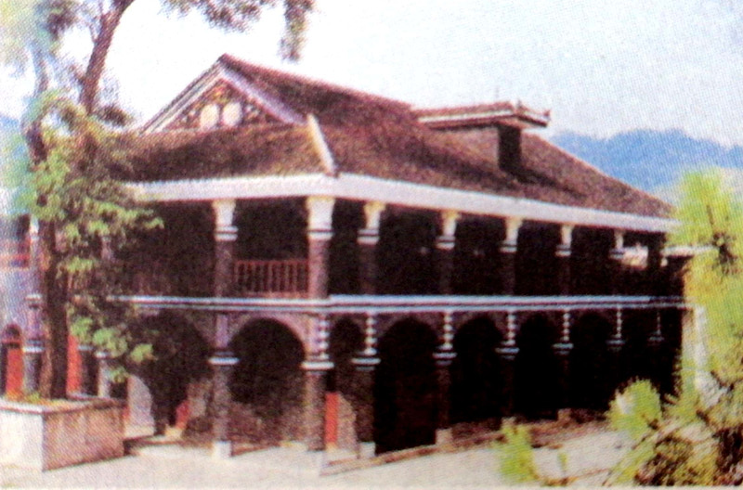
图文说史
思考：为什么说遵义会议是“生死攸关转折点”？
纠正“左”的错误，肯定了毛泽东的正确军事主张，挽救了党，挽救了红军，挽救了革命，是中共历史上一个生死攸关的转折点，也是中共从幼年走向成熟的标志。
遵义会议会址

Slide 31
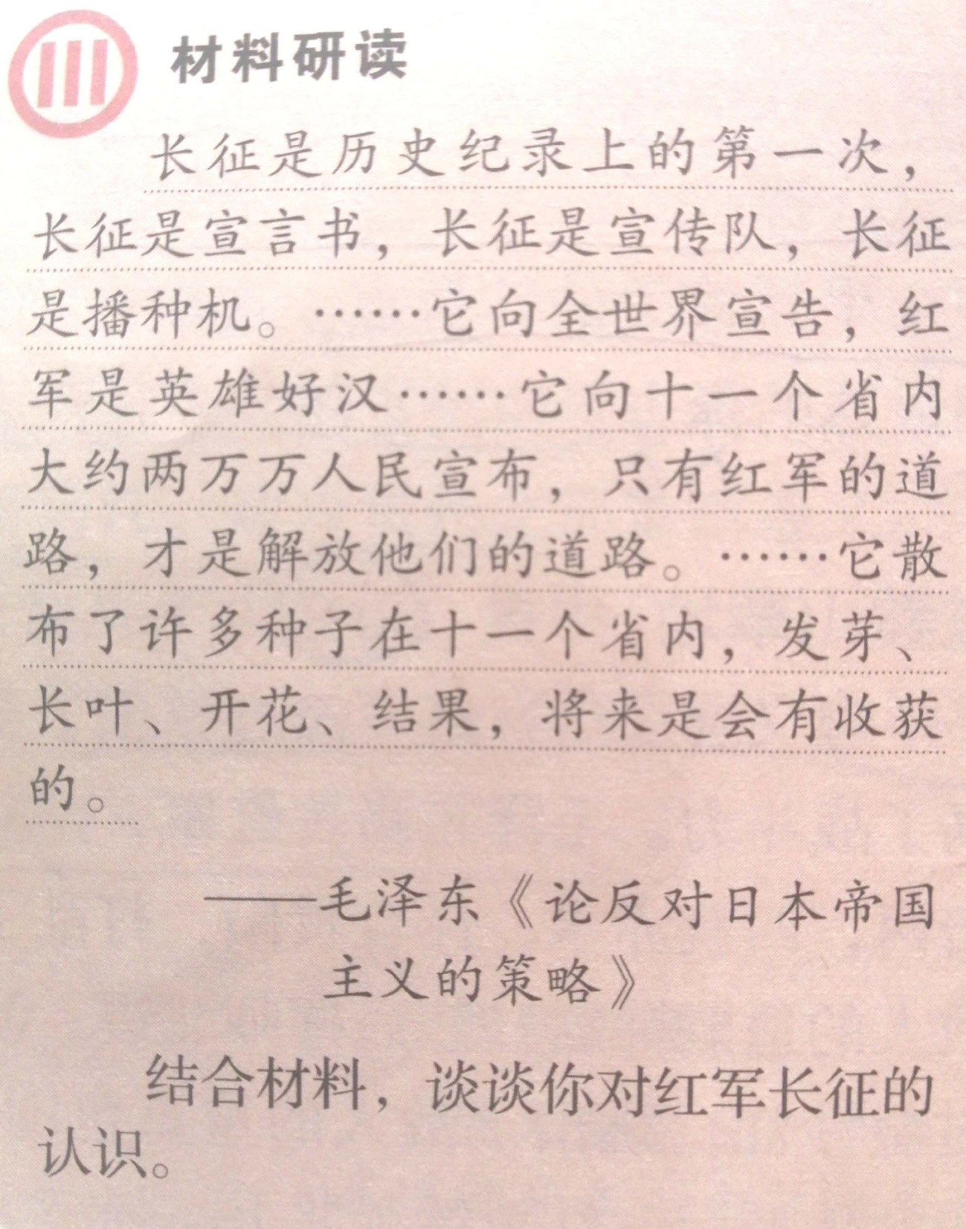
图文说史
长征的胜利，使中国革命转危为安。红军长征播下了革命种子，铸就了长征精神，打开了中国革命新局面。

Slide 32
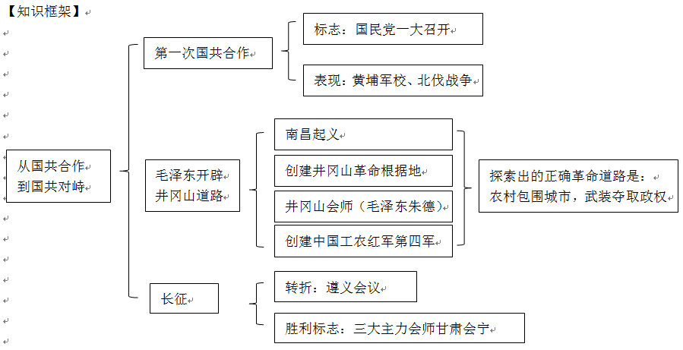
总结

Slide 33
总结
 | 第一次国共合作 | 国共对峙
时间 | 1924-1927 | 1927-1937
标志
目的
成果
结果
重大 事件
启示
国民党一大召开
1927年国民党右派叛变革命
打倒列强除军阀
国民党企图建立独裁统治
基本推翻北洋军阀统治
国民党右派叛变革命，
第一次国共合作破裂
国共十年对峙，给日本发动侵华战争以可乘之机
南昌起义、井冈山革命根据地、井冈山会师、长征（遵义会议）
黄埔军校、北伐战争
“合则两利，分则两伤”，国共合作有利于中华民族伟大复兴

Slide 34
从
国
共
合
作
到
国
共
对
峙
课标要求
单元概述
时空观念
知识清单
图文说史
达标检测

Slide 35
达标检测
时间：10分钟
1. 【顺应时代的联合】20世纪20年代，中国共产党认识到应该联合其他革命党派，建立革命统一战线，此次“联合”所顺应的时代呼声是
A．驱逐鞑虏，恢复中华 B．打倒列强，除军阀
C．土地革命，分田地 D．停止内战，一致对外
B

Slide 36
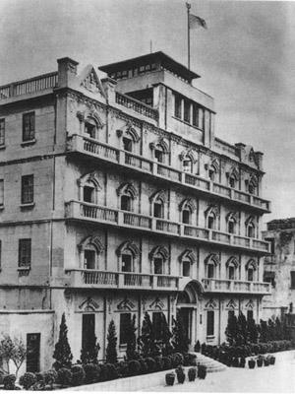
达标检测
2. 右图是某一历史事件的总指挥部旧址，该事件标志着人民军队的建立。该历史事件是
A．黄埔军校 B．北伐战争 C．南昌起义 D．秋收起义
C

Slide 37
达标检测
3.新华社特稿《在历史关节点上》这样说：“中国共产党领导中国革命的奋斗历程，走了整整28年。期间，中国共产党先后经历了‘日出东方’、‘星火燎原’、‘力挽狂澜’、‘灯塔指引’、‘进京赶考’五个关键阶段”。其中‘星火燎原’是指
A．中国共产党的成立
B．井冈山革命根据地的建立
C．召开遵义会议
D．确立毛泽东思想为党的指导思想
B

Slide 38
达标检测
4.美国作家哈里森•李尔兹伯曾说：“它不是一般意义上的‘行军’……是为避开蒋介石的魔爪而进行一次生死攸关、征途漫漫的撤退，是一场危在旦夕的战斗。”这里的“行军”指
A．北伐战争 B．南昌起义
C．红军长征 D．挺进大别山
C

Slide 39

达标检测
5.下面是为纪念长征胜利80周年发行的部分邮票中的画面，其中，成为党的历史上生死攸关的转折点的事件是
A．胜利会师 B．遵义会议 C．四渡赤水 D．过雪山草地
B

Slide 40
达标检测
6.阅读材料，完成下列要求。
材料一 作为“中国革命的摇篮”，井冈山光辉的斗争实践，生动诠释了“中国的红色政权为什么能够存在”。其所开辟的井冈山道路、所孕育的井冈山精神，烛照着中国革命一步步迈向成功，也为我们党贮藏了宝贵的精神财富。
——《人民日报·习近平三上井冈山，有何深意》
（1）依据材料一并结合所学知识，指出“井冈山道路”是什么？
井冈山道路：农村包围城市，武装夺取政权

Slide 41
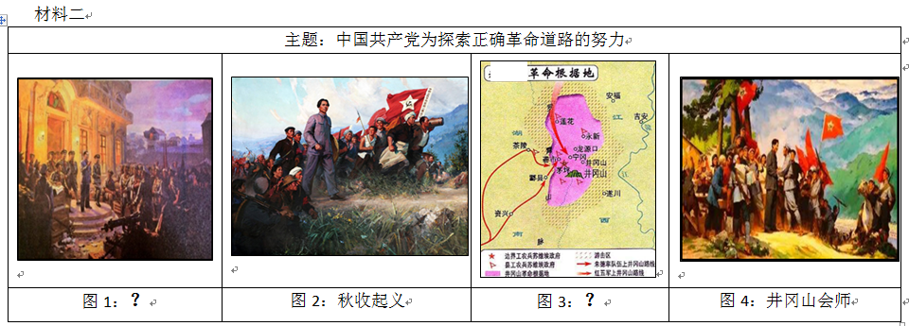
达标检测
（2）材料二是某中学初三学生收集的关于“中国共产党为探索正确革命道路的努力”的材料，请你分别写出图1和图3的历史事件。
图1：南昌起义
图3：井冈山革命根据地

Slide 42
达标检测
材料三 在纪念毛泽东同志诞辰120周年座谈会上，习近平总书记用“五个创造性地”总结毛泽东在党的历史上所作的重要贡献，强调毛泽东创造性地解决了中国革命道路问题。
（3）如何理解材料三中“毛泽东创造性地解决了中国革命道路问题”。
理解：把马列主义与中国革命实际情况相结合，从中国国情出发，实事求是，敢闯新路。

Slide 43
从
国
共
合
作
到
国
共
对
峙
课标要求
单元概述
时空观念
知识清单
图文说史
达标检测

Slide 44
济南市2020年春季学期延期开学网络学习资源
制作单位：济南市市中区育贤中学
录制时间：2020.03

